Slide 1
Hands on Apache Spark

Slide 2

Apache Spark :
Apache Spark ?
Motivations
Framework open source de traitement de données rapide dédié au Big Data
Conçu en 2009 et développé en Scala
Extension du design pattern Map Reduce
Exécution en mémoire
Rapide a. 100 fois plus rapide que Hadoop en mémoire b. 10 fois plus rapide que Hadoop sur disque
Multi-langages : Scala, Python, Java, R, SQL
Différents modes de traitement : batch, streaming, interactif

Slide 3
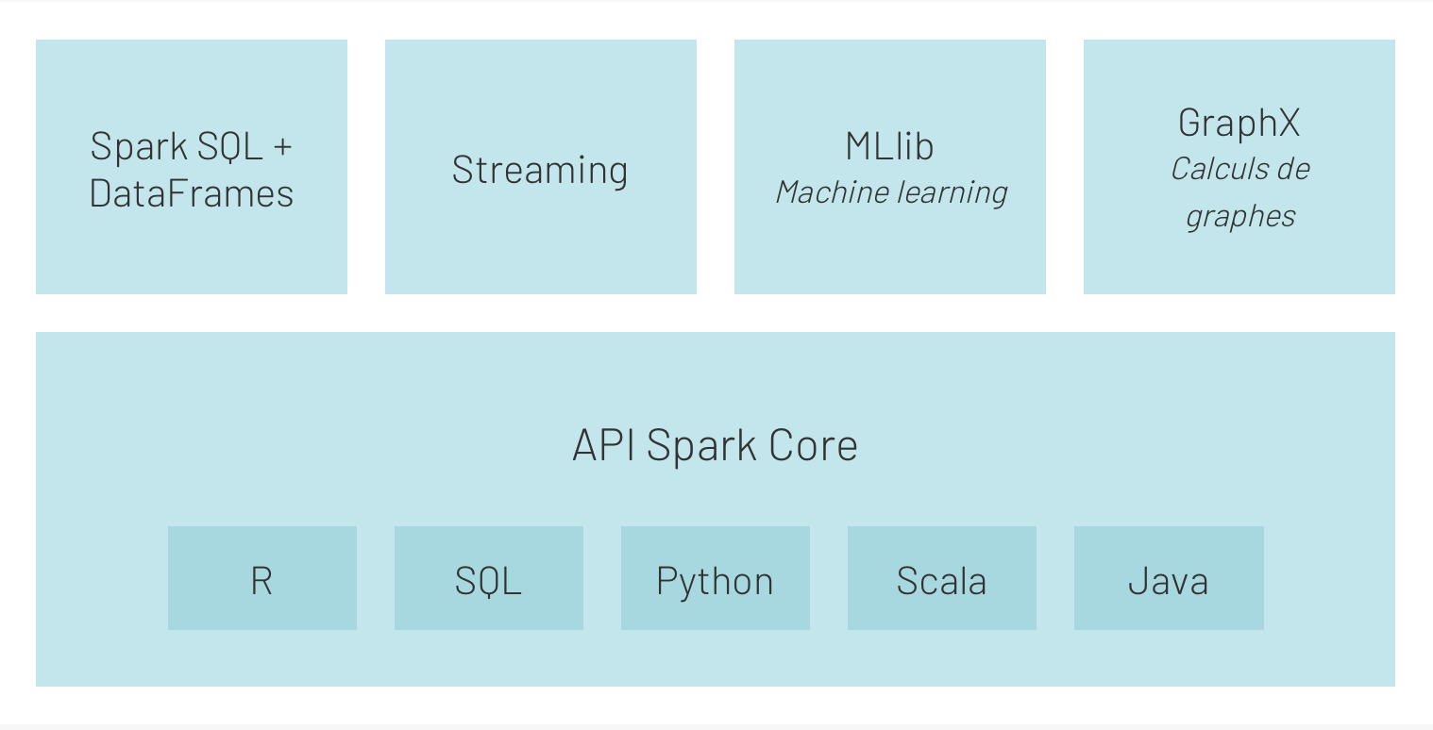
Ecosystème Spark
Spark SQL : traitement des données structurées avec une syntaxe similaire à SQL
Spark Streaming : traitement temps-réel des flux
Spark MLlib : librairie dédiée aux méthodes d’apprentissage distribué (classification, régression, réduction de dimension …)
Spark GraphX : traitement et parallélisation des graphes.

Slide 4

Execution : Spark Jobs
Spark peut être exécuté en mode standalone scheduler (natif) ou sur un cluster manager (YARN, Mesos, K8s).
Le driver (master) s’exécute dans une JVM qui héberge le SparkContext et pilote la construction de graphes DAG.
SparkContext est le point d’accès à toutes les fonctionnalités.
Un worker est un noeud dans un cluster Spark dans lequel un exécuteur va exécuter des tâches.

Slide 5
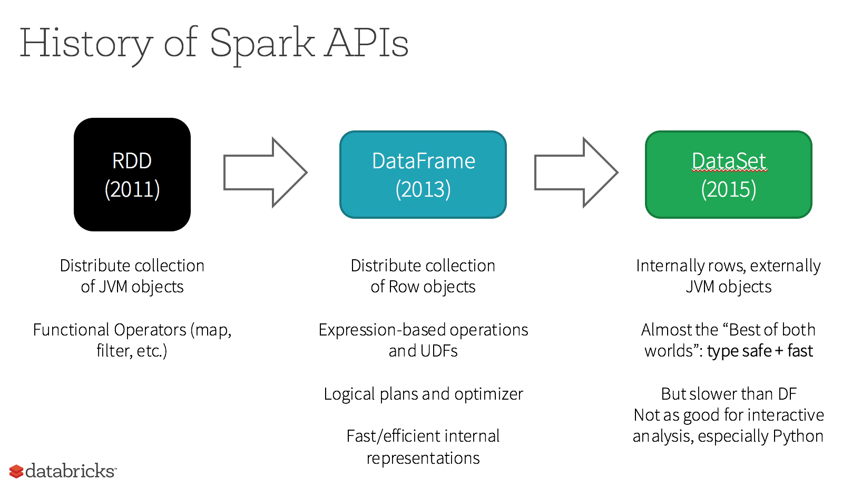
RDDs, DataFrames, Datasets
L’API RDD est une collection de données partitionnées sur le cluster : non structurées, pas de schéma.
DataFrame : collection de données organisée en colonnes (eq. à une table dans une BDD relationnelle)

Slide 6
RDD : création et opérations
Opérations
Lazy Evaluation
RDD supporte deux types d’opérations : 1. Transformation 2. Action
Une transformation consiste à appliquer une fonction sur un RDD et à retourner un RDD
Une action consiste à appliquer une fonction et à retourner une valeur
Les transformations sont paresseuses, évitant les exécutions de code coûteuses et inutiles. Ceci favorise l’optimisation du traitement
L’ensemble des opérations (graphe DAG) est exécuté lorsqu’une fonction de type action est évoquée

Slide 7
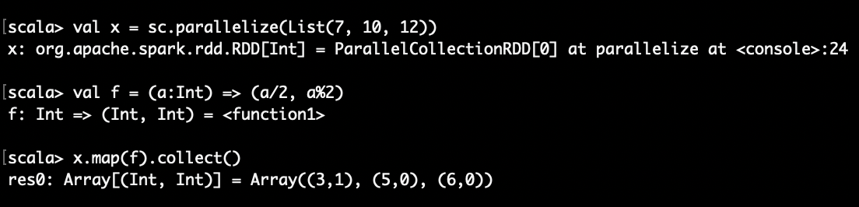
RDD : Transformations, actions
Il existe deux façons de créer un RDD : en chargeant les données à partir du SparkContext ou en appliquant des transformations sur des RDD existants.
Map
Map : retourne une RDD en appliquant une fonction passée en argument à chaque item de la RDD source
// créer un RDD // définir une fonction f // appliquer map à f

Slide 8
RDD : Transformations, actions
Transformations | Actions
map(func) flatMap(func) filter(func) distinct() reduceByKey(func) | reduce(func) count() take(N) collect() first()

Slide 9
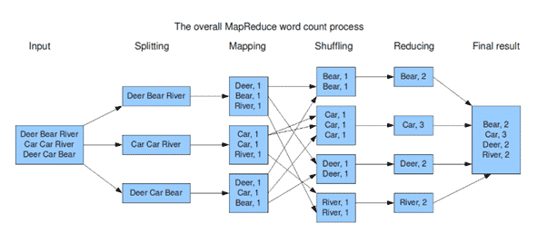
Monitoring performance
Shuffle : opération qui consiste à redistribuer la donnée entre les workers
Pendant l’exécution d’un map reduce, l’opération shuffle intervient entre la phase map et reduce. Shuffle est une opération coûteuse : création de partitions (tris), création de fichiers intermédiaires sur disque ...

Slide 10
Monitoring performance
Persist() / Cache()
L’une des fonctionnalités les plus importantes de Spark est la persistance (ou la mise en cache) d’un ensemble de données en mémoire à travers les opérations : réduction de la charge de calcul
Le caching est un outil clé pour les algorithmes itératifs
Spark surveille automatiquement l'utilisation du cache sur chaque noeud et supprime les anciennes partitions de données : least-recently-used (LRU)

Slide 11
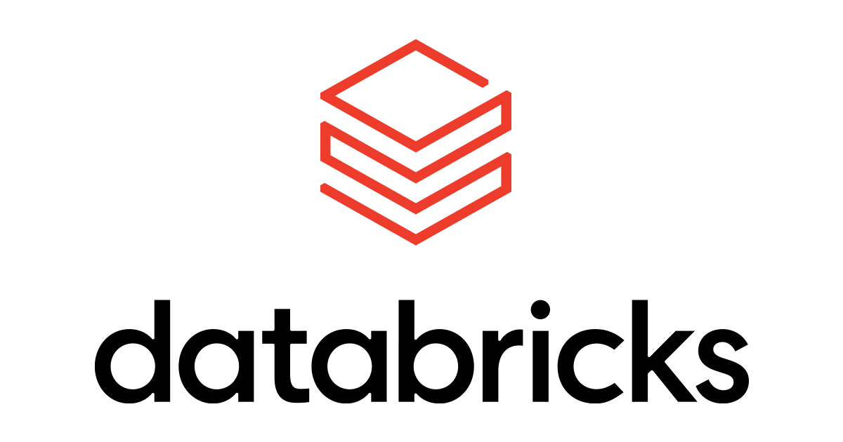
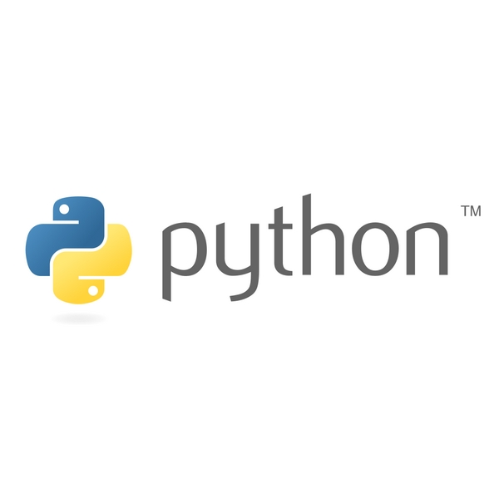
Demo PySpark

